Slide 1
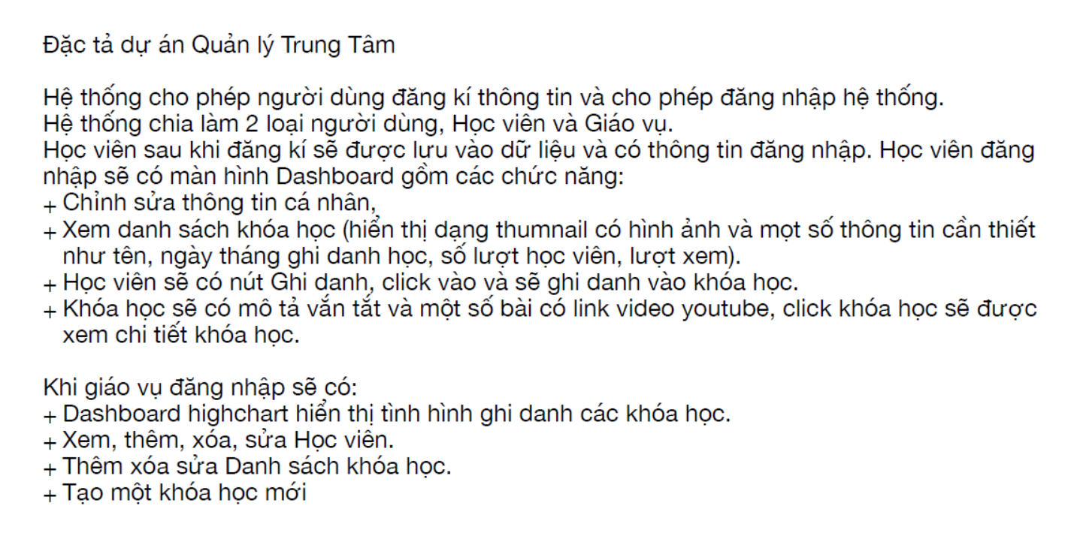

Slide 2
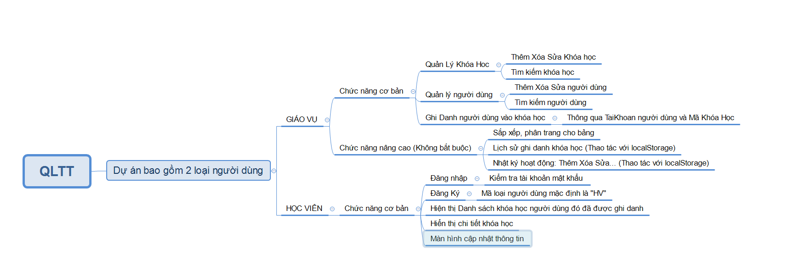

Slide 3
Sơ đồ lớp đối tượng
Đặt tả lớp đối tượng
NguoiDung
TaiKhoan
MatKhau
HoTen
Email
SoDT
MaLoaiNguoiDung
TenLoaiNguoiDung
Lớp đối tượng NguoiDung bao gồm các thuộc tính:
+ TaiKhoan: Mỗi người dùng cần xác định bởi 1 tài khoản (cần kiểm tra validation)
+ MatKhau: Mật khẩu người dung
+ HoTen: Họ tên người dung
+ Email: Email người dung
+ MaLoaiNguoiDung: Chỉ nhận 2 giá trị là
-HV: Học viên
-GV: Giáo vụ
+TenLoaiNguoiDung: Thuộc tính này dùng để lấy dữ liệu từ backend về sẽ chứa thông tin này.
Từ prototype này ta có thể thiết kết prototype DanhSachNguoiDung chứa mảng NguoiDung để thao tác một số phương thức như sắp xếp theo họ tên, email, sdt v…v… Các phương thức tìm kiếm sinh viên theo tên hay tài khoản

Slide 4
Sơ đồ lớp đối tượng
Đặt tả lớp đối tượng Khóa học
KhoaHoc
MaKhoaHoc
TenKhoaHoc
MoTa
HinhAnh
LuotXem
NguoiTao
Lớp đối tượng KhoaHoc bao gồm các thuộc tính:
+MaKhoaHoc: Mỗi khóa học được xác định bởi MaKhoaHoc (Không trùng nhau)
+TenKhoaHoc: Tên của khóa học
+MoTa: Mô tả khóa học
+HinhAnh: Hình ảnh khóa học (Có thể copy link từ google khi thao tác thêm sửa).
+LuotXem: Lượt xem của khóa học đó
+NguoiTa: Thuộc tính người tạo này khi thực hiện tác vụ thêm sửa phải được lấy từ danh sách NguoiDung có thuộc tính MaLoaiNguoiDung = “GV”.
Tương tự người dùng ta cũng cần có prototype DanhSachKhoaHoc để quản lý các đối tượng khóa học với một số chức năng như tìm kiếm theo TenKhoaHoc, MoTa …

Slide 5
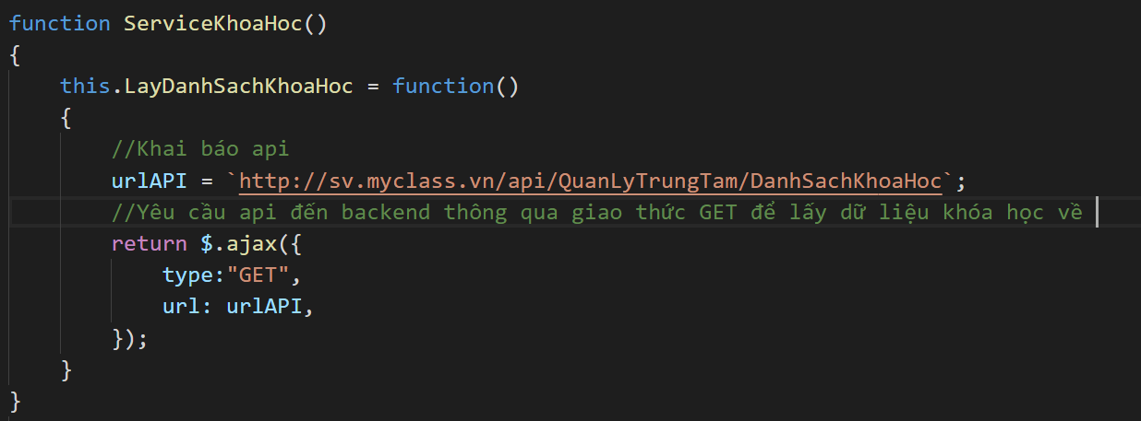
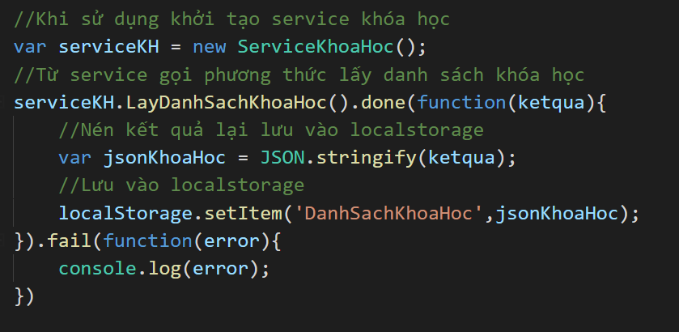
Api – Đặt tả chức năng
GET api/QuanLyTrungTam/DanhSachKhoaHoc
Lưu ý: Phần GET, POST, PUT, DELETE là những giao thức
Đường dẫn đầy đủ: http://sv.myclass.vn/api/QuanLyTrungTam/DanhSachKhoaHoc
Chức năng: Lấy về 1 mảng các đối tượng khóa học. Các bạn có thể console.log để xem kết quả trả về lấy dữ liệu gán đúng lớp đối tượng
KhoaHocService.js
Khi gọi service

Slide 6
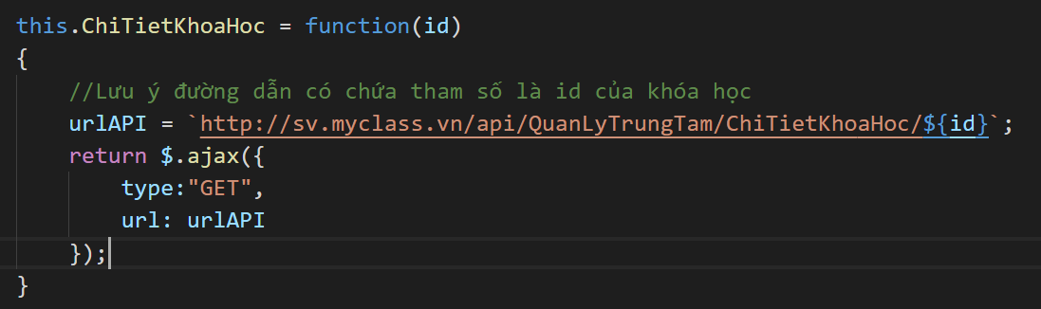
Api – Đặt tả chức năng
GET api/QuanLyTrungTam/ChiTietKhoaHoc/{id}
Lưu ý: Phần GET, POST, PUT, DELETE là những giao thức
Đường dẫn đầy đủ: http://sv.myclass.vn/api/QuanLyTrungTam/ChiTietKhoaHoc/{id}
Chức năng: Lấy về một đối tượng khóa học. Để gọi và sử dụng tương tự như service ở trên. Tượng tự các bạn có thể console.log() để kiểm tra kết quả.
KhoaHocService.js

Slide 7
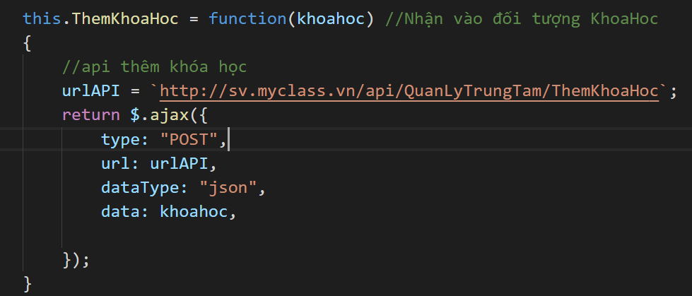
Api – Đặt tả chức năng
POST api/QuanLyTrungTam/ThemKhoaHoc
Lưu ý: Phần GET, POST, PUT, DELETE là những giao thức
Đường dẫn đầy đủ: http://sv.myclass.vn/api/QuanLyTrungTam/ThemKhoaHoc
Chức năng: Gửi thông tin là đối tượng khóa học thông qua service tiến hành gửi thông tin khóa học lên server để thêm vào database. Tương tự có thể console.log(Kiểm tra kết quả)
KhoaHocService.js

Slide 8
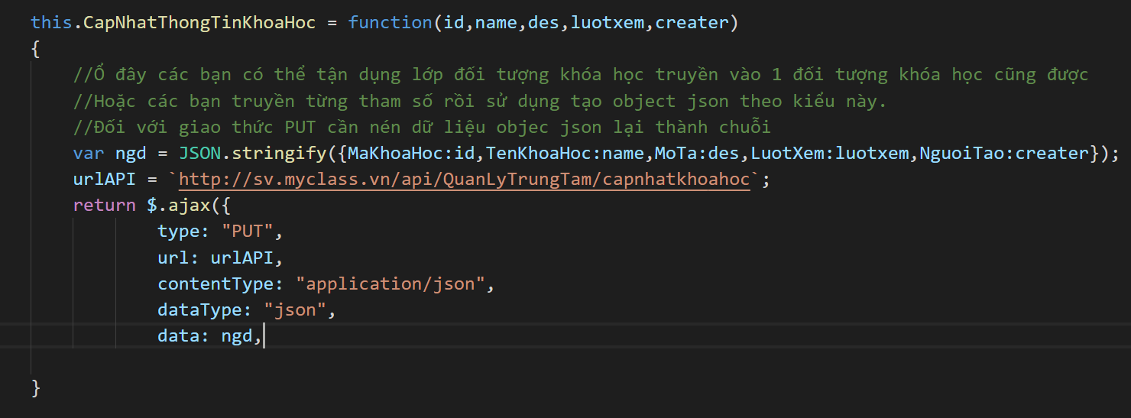
Api – Đặt tả chức năng
PUT api/QuanLyTrungTam/CapNhatKhoaHoc
Lưu ý: Phần GET, POST, PUT, DELETE là những giao thức
Đường dẫn đầy đủ: http://sv.myclass.vn/api/QuanLyTrungTam/CapNhatKhoaHoc
Chức năng: Gửi thông tin qua service tiến hành update dữ liệu của khóa học tại server(Chỉnh sửa thông tin khóa học). Cũng có thể console.log để kiểm tra kết quả.
KhoaHocService.js

Slide 9
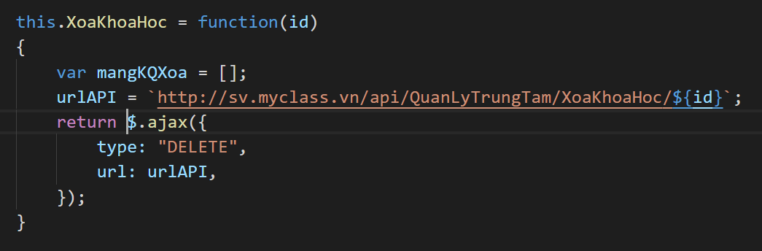
Api – Đặt tả chức năng
DELETE api/QuanLyTrungTam/XoaKhoaHoc/{id}
Lưu ý: Phần GET, POST, PUT, DELETE là những giao thức
Đường dẫn đầy đủ: http://sv.myclass.vn/api/QuanLyTrungTam/XoaKhoaHoc/{id}
Chức năng: Dùng giao thức Delete kèm theo mã khóa học gửi về server để tiến hành xóa khóa học(Lưu ý: Nếu khóa học đó đã được ghi danh cho người dùng rồi thì sẽ không xóa được). Tương tự có thể kiểm tra console.log() kết quả
KhoaHocService.js

Slide 10
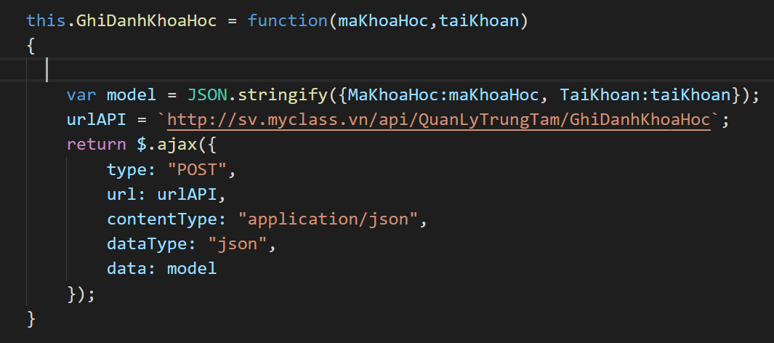
Api – Đặt tả chức năng
POST api/QuanLyTrungTam/GhiDanhKhoaHoc
Lưu ý: Phần GET, POST, PUT, DELETE là những giao thức
Đường dẫn đầy đủ: http://sv.myclass.vn/api/QuanLyTrungTam/GhiDanhKhoaHoc
Chức năng: Dùng giao thức POST kèm theo mã khóa học và taikhoan để gửi về server thực hiện nghiệp vụ ghi danh học viên đó vào khóa học.
KhoaHocService.js

Slide 11
Một số api khác tương tự
GET api/QuanLyTrungTam/DanhSachHocvien
Lấy danh sách người dùng có MaLoaiNguoiDung là HV từ api.
GET api/QuanLyTrungTam/DanhSachNguoiDung
Lấy danh sách người dung bao gồm cả học viên và giáo vụ (Có MaLoaiNguoiDung = HV và GV).
GET api/QuanLyTrungTam/ThongTinNguoiDung?taikhoan={taikhoan}
Api nhận vào tham số qua link(url) là 1 tài khoản của người dùng. Trả về thông tin chi tiết của người dùng đó.
POST api/QuanLyTrungTam/ThemNguoiDung
Api nhận vào tham số là 1 tham số là đối tượng người dùng
Có định dạng json: {TaiKhoan:value, MatKhau:Value,HoTen: Value, Email:Value, SoDT:Value, MaLoaiNguoiDung:Value } có thể sử dụng đối tượng NguoiDung nhưng không cần gán giá trị cho TenLoaiNguoiDung.
PUT api/QuanLyTrungTam/CapNhatThongTinNguoiDung
Api nhận vào tham số là 1 tham số là đối tượng người dùng
Có định dạng json: {TaiKhoan:value, MatKhau:Value, Email:Value, SoDT:Value, MaLoaiNguoiDung:Value } => Tuyên nhiên cần nén đối tượng này lại bằng phương thức JSON.stringify(nguoiDung). Vì giao thức là PUT
DELETE api/QuanLyTrungTam/XoaNguoiDung/{id}
Api nhận tham số qua link(url) là taikhoan của người dùng để tiến hành xóa người dùng. Người dung nào đã được ghi danh vào khóa học thì không xóa được

Slide 12
Một số api khác tương tự
POST api/QuanLyTrungTam/DangKy
Api nhận vào tham số là 1 tham số là đối tượng người dùng
Có định dạng json: {TaiKhoan:value, MatKhau:Value, Email:Value, SoDT:Value, MaLoaiNguoiDung:Value } có thể sử dụng đối tượng NguoiDung nhưng không cần gán giá trị cho TenLoaiNguoiDung.
GET
Api nhận vào 2 tham số là tài khoản và mật khẩu của người dùng.
VD: “http://sv.myclass.vn/api/QuanLyTrungTam/DangNhap?taikhoan=hieu&matkhau=123 ”
GET api/QuanLyTrungTam/LayThongtinKhoaHoc?taikhoan={taikhoan}
Api nhận vào tham số từ link là taikhoan. Sẽ trả về danh sách các khóa học mà người dung này đã ghi danh
Lưu ý: Để kiểm tra kết quả

